Slide 1
Репрессированное духовенство Устюженского района
История. Документы. Фотографии.

Slide 2
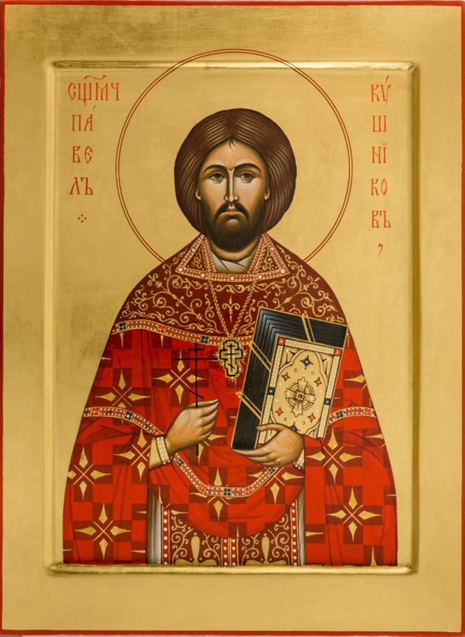
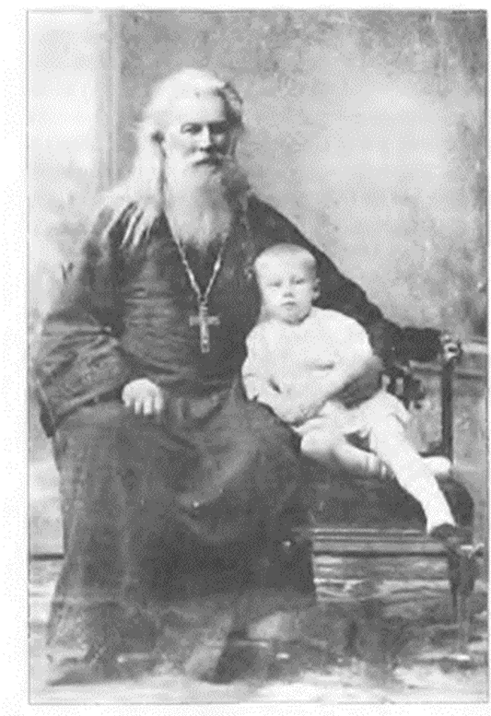
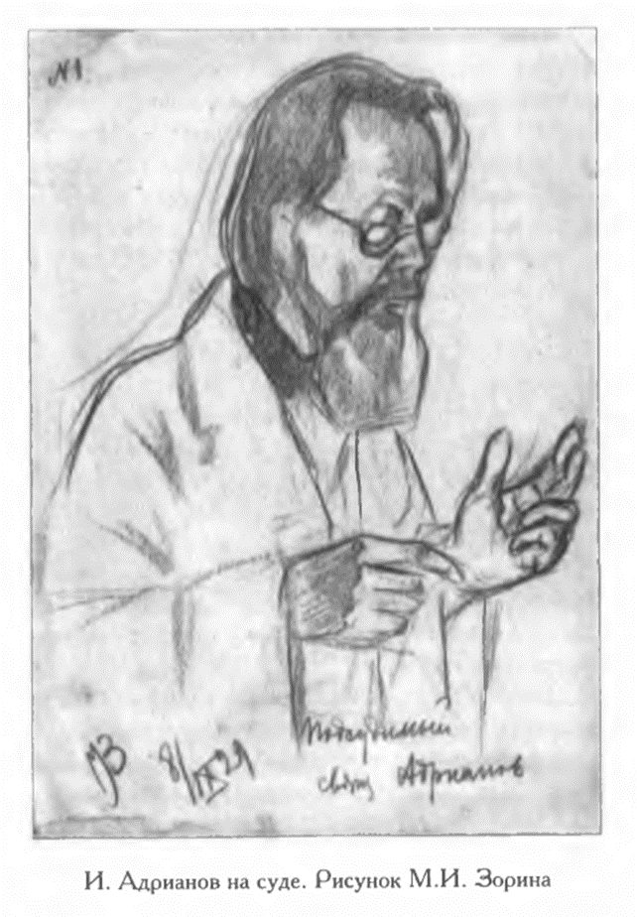
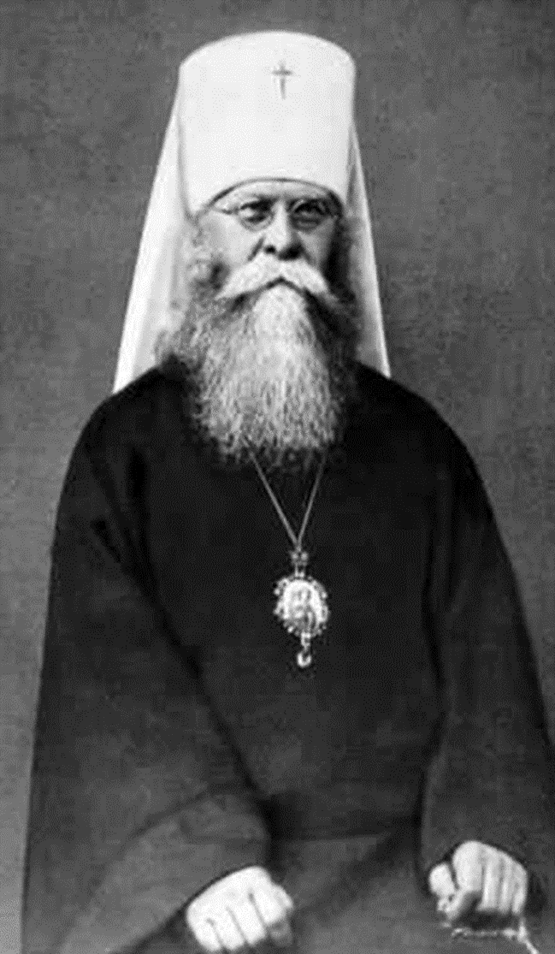
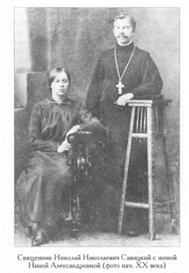
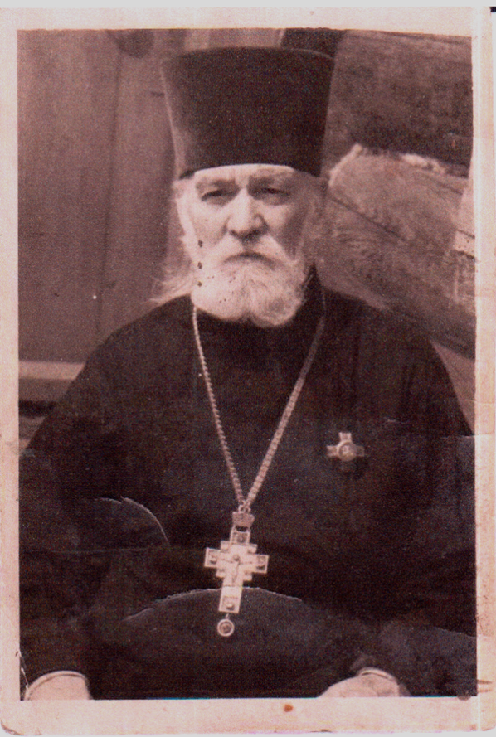
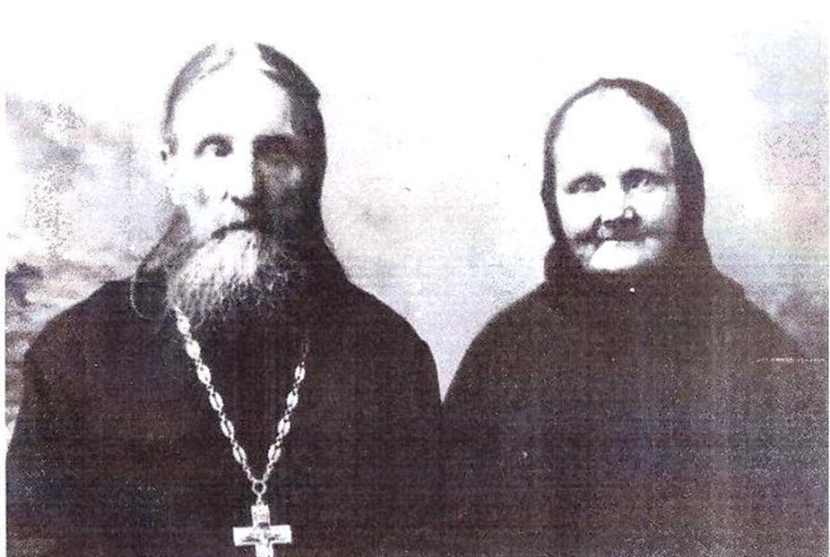

Slide 3
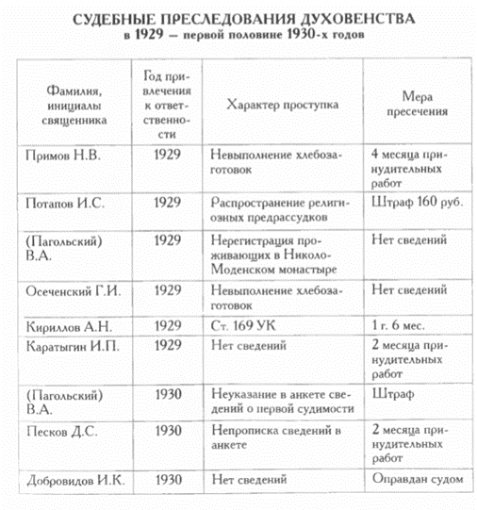

Slide 4
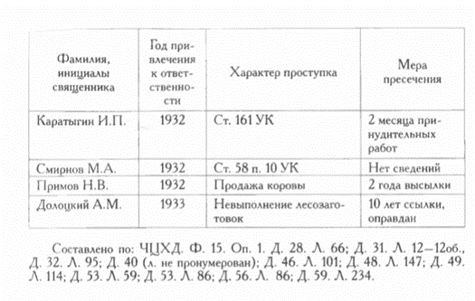

Slide 5
Священномученик Павел Александрович Кушников

Slide 6
Священномученик Павел Александрович Кушников
Родился в селе Модно Устюженского уезда, окончил духовное училище, затем поступил в Новгородскую духовную семинарию, из которой был выпущен в 1905 году с аттестатом 2 разряда.
17 сентября 1905 года отец Павел был назначен учителем Слудской церковно-приходской школы, располагавшейся в 7 верстах от родного селения (что неподалеку от Филаретовой пустыни).
12 сентября 1907 года, переведен учителем в Соминскую второклассную церковно-приходскую школу.
20 января 1909 года Павла Александровича переводят на должность второго учителя Охонской второклассной церковно-приходской школы Устюженского уезда (ныне деревня Охона Пестовского района Новгородской области).

Slide 7
Священномученик Павел Александрович Кушников
В 1913 году — отца Павла Кушникова назначают первым учителем (и по совместительству учителем пения) Охонской церковно-приходской школы, а 31 июля 1913 года резолюцией архиепископа Новгородского и Старорусского Арсения (Стадницкого) по прошению определяют на священническую вакансию к Бельской церкви Устюженского уезда (ныне деревня Бельское Чагодощенского района Вологодской области).
в 1917 году некоторые из его прихожан написали заявление-донос на отца Павла в Устюженский уездный комиссариат. Выдвигалось обвинение: пропаганда неповиновения новому правительству, приверженность монархическому строю.
Был расстрелян за веру 23 февраля/ 8 марта 1918 г. Похоронен в безвестной могиле недалеко от Бельского погоста.
4 апреля 2019 г. на заседании Священного Синода Русской Православной Церкви принято решение включить имя священника Павла Кушникова в Собор новомучеников и исповедников Церкви Русской.

Slide 8
Иосиф (Петровых), митрополит Ленинградский

Slide 9
Иосиф (Петровых), митрополит Ленинградский
Петровых Иван Семёнович родился в г. Устюжне. Митрополит Ленинградский. Окончил Устюженское духовное училище и Новгородскую духовную семинарию.
В 1899 году окончил Московскую духовную академию первым кандидатом-магистрантом и оставлен профессорским стипендиатом при академии. 9 сентября 1900 года утверждён исполняющим должность доцента академии по кафедре Библейской истории. 26 августа 1901 года епископом Волоколамским Арсением, ректором академии, был пострижен в монашество в Гефсиманском скиту Троице-Сергиевой Лавры. Затем, 30 сентября рукоположен во иеродиакона, а 14 октября того же года — во иеромонаха. 9 декабря 1903 года назначен экстраординарным профессором и инспектором Московской академии. 18 января 1904 года возведён в сан архимандрита.С 1907 года — настоятель первоклассного Юрьева монастыря Новгородской епархии. 27 февраля 1909 года переведен настоятелем в Спасо-Яковлевский Димитриевский монастырь в Ростове Великом.
15 марта 1909 года хиротонисан во епископа Угличского, викария Ярославской епархии.
1911 году посетил Афон для изучения древних церковных распевов.
Участник Поместного Собора Российской Православной Церкви 1917-1918 годов. С 1 декабря 1917 года до 20 января 1918 был временно управляющим Рижской епархии.

Slide 10
Иосиф (Петровых), митрополит Ленинградский
7 июля 1919 года в Ростове был арестован за то что «звоном с колокольни и крестным ходом сорвал в своей епархии кампанию по вскрытию мощей.» Был переведен в Москву, во внутреннюю тюрьму ВЧК на Лубянке, и в августе того же года освобожден.
22 января 1920 года возведен в достоинство архиепископа и назначен архиепископом Ростовским, викарием Ярославской епархии. 8 июля того же года был арестован за организацию крестного хода в знак протеста против вскрытия мощей Ростовских чудотворцев, приговорен к одному году заключения в концлагере условно.
В мае 1922 года был арестован за сопротивление изъятию церковных ценностей и был осужден Ярославским ревтрибуналом на 4 года лишения свободы, уже 5 янврая 1923 года досрочно отпущен по предписанию председателя ВЦИК М. И. Калинина. В том же году вступил во временное управление Ярославской епархией.
26 августа 1926 года был назначен митрополитом Ленинградским и 11 сентября прибыл в Ленинград. 13 сентября покинул Ленинград, а по приезде в Москву был вызван в ОГПУ и отправлен в обратно Ростов с запрещением выезда оттуда. 28 декабря 1926 года был арестован и выслан в бывший Моденский Никольский монастырь без права выезда.

Slide 11
Иосиф (Петровых), митрополит Ленинградский
Лидер Иосифлянского движения. 11 (или 27) марта 1928 года, сессией Священного Синода было вынесено постановление о лишении митрополита Иосифа кафедры и запрещении его в священнослужении; он, как раньше его викарии, не подчинился этому постановлению.
29 февраля 1928 года митрополит Иосиф был вновь арестован и вновь выслан в Николо-Моденский монастырь без права выезда. Тут он был арестован 9 апреля или 12 сентября 1930года по делу «Всесоюзного центра Истинного Православия». 3 сентября 1931 коллегия ОГПУ СССР приговорила его, как «руководителя церковно-административного центра всесоюзной к/р монархической организации ‘Истинно-Православная Церковь'» по статье 58-11 УК РСФСР к 5 годам концлагерей с заменой на 5 лет ссылки в Казахстан.
В Казахстане он прожил до 9 апреля 1935 года в городе Джамбул, где работал бухгалтером на медном комбинате, тайно совершая Божественную литургию, а затем проживал в городе Мирзоян без права выезда. 24 июня или 23 сентября 1937 года последовал его арест и осуждение на расстрел за «контрреволюционная деятельность.»
Расстрелян 20 ноября 1937 года в овраге Лисий Нос под Чимкентом. Канонизирован РПЦЗ в 1981 г. Канонизирован РПЦЗ в 1981 г.

Slide 12
Протоиерей Иоанн Адрианов с супругой. 1920-е гг.

Slide 13
Протоиерей Адрианов Иоанн Дометиевич
Адрианов Иоанн (Иван) Дометиевич, протоиерей собора Рождества Богородицы г. Устюжны.
Родился в 1863 году. С 1885 года состоял законоучителем в Перской школе. Закончил Новгородскую духовную семинарию. В 1917 году возведен в сан протоиерея.
В 1927 г., как служитель религиозного культа, протоиерей Иоанн Адрианов был лишен избирательных прав.
По приговору Устюженского суда за сокрытие в 1929 г. двух икон собора с целью сохранения их для верующих он был отправлен в ссылку на Соловецкие острова.
Умер отец Иоанн 08.01.1930 г. в г. Кемь по дороге в ссылку на Соловецкие острова в 1930 году.

Slide 14
Собор Рождества Пресвятой Богородицы. г. Устюжна.

Slide 15
Протоиерей Адрианов Иоанн Дометиевич

Slide 16
Священник Вениамин Николаевич Кириллов
Родился в 1887 году в деревне Перя Перского с/с Устюженского района Ленинградской области.
Священник Парковской церкви.
Был женат, имел 3-х детей.
До ареста проживал в д. Рожнево Устюженского района.
В 1932 году по решению Устюженского РИК был признан социально опасным по классовому признаку (кулак, служитель религиозного культа), хозяйство раскулачено, имущество конфисковано. По данному факту реабилитирован 28 декабря 1994 года УВД Вологодской области.
Был арестован 31 августа 1937 года УНКВД ЛО, содержался в Устюженской тюрьме. Обвинялся в том, что «…систематически проводил нелегальные сборища, на которых прорабатывал вопросы борьбы с сов.властью…дискредитировал сов.правительство, восхвалял врагов народа…» (статья УК РСФСР в архивных материалах не указана).
Постановлением Особой Тройки УНКВД ЛО от 22 октября 1937 г. осужден за контрреволюционную агитацию и по статье 58-10 Уголовного Кодекса РСФСР приговорен к высшей мере наказания — расстрелу.
Расстрелян 30 октября 1937 г. в г. Ленинграде.
Похоронен в Левашово Выборгского района г. Ленинграда.

Slide 17
Протоиерей Александр Михайлович Кушников

Slide 18
Протоиерей Александр Михайлович Кушников
Родился в 1851 году, сын священника Устюжинской градской Христорождественской церкви. Александра Михайловича Кушникова священник Спасо-Преображенской Моденской церкви Устюженского уезда Новгородской губернии (ныне с. Модно Устюженского района Вологодской области). Супруга: Клавдия Стефановна, родилась в 1852 году.
Александр Михайлович Кушников, отличался крепкой верой и благочестием. За ревностное исполнение пастырских обязанностей он был удостоен множества церковных наград, включая сан протоиерея и орден св. Анны 2-й степени. Летом 1918 года был арестован по обвинению в контрреволюционной агитации. Он был осужден на один год тюремного заключения. Вскоре в связи с празднованием первой годовщины Октябрьской революции о. Александра амнистировали, и он возобновил служение в приходе.
Сын: священник Павел Александрович Кушников был расстрелян за веру 23 февраля 1918 г.
Сын: священник Анатолий Александрович Кушников был арестован 26.05.1945 г., 12.07.1945 г. осужден Военным Трибуналом войск НКВД Ленинградского военного округа по ст.58–1а УК РСФСР , приговорен к 10 годам ИТЛ.

Slide 19
Спасо-Преображенская Моденская церковь, в которой служил протоиерей Александр Михайлович Кушников

Slide 20
Дом в селе Моденское, в котором жил протоиерей Александр Михайлович Кушников

Slide 21
Иерей М.Ф.Смирнов
Иерей М. Смирнов – священнослужитель города Устюжны. Был арестован в 1921 г., 15 мая 1921 г. состоялся суд, на суде занимал активную позицию.
Организатором дела выступала ЧК, суду предшествовало предварительное следствие, прошли обыски в доме священника, осужден на 1 год условно.

Slide 22
Священник Александр Михайлович Долоцкий
Родился 11.08.1894 года в с. Жабница Бологовского района Ленинградской области. Проживал в с. Покровское Покровско-Черенского с/с Чагодощенского района Ленинградской области. Служил диаконом Богословской церкви с. Богослово. Служил священником Понизовской церкви в Устюженском районе. Арестован в 1933 году, обвинен в невыполнении лесозаготовок, приговорен к 10 годам ссылки, оправдан. Арестован 17 сентября 1937 г. Чагодощенским РО УНКВД ЛО. Приговорен тройкой УНКВД ВО 10 ноября 1937 г. Предъявлено обвинение: контрреволюционная деятельность. Приговорен к высшей мере наказания — расстрелу. Расстрелян 16 декабря 1937 г. Предположительно похоронен в Вологде. Реабилитирован 8 октября 1956 г. Вологодским областным судом за недоказанностью обвинения.

Slide 23
Священник Примов Н.В.
Священник Устюженского района Примов Н.В. арестован в 1929 г., обвинен в невыполнении хлебозаготовок, осужден на 4 месяца принудительных работ. В 1932 г. арестован за продажу коровы, осужден на 2 года высылки.

Slide 24
Протоиерей С.В. Кедров
Стефан Васильевич Кедров служил священником Устюженской градской Троицкой церкви.
Протоиерей С.В. Кедров в 1930 году вместе с семьей был выслан в административном порядке на спец поселение. Впоследствии в 1937 г. он был расстрелян.

Slide 25
Священник Кедров Иван Петрович
КЕДРОВ Иван Петрович, 1860 г. р., уроженец д. Лентево Устюженского района Ленинградской области, русский, беспартийный, священник, проживал: с. Кушавера Хвойнинского района Ленинградской области. Арестован 6 октября 1937 г. Особой тройкой УНКВД ЛО 4 ноября 1937 г. приговорен по ст. ст. 58-10-11 УК РСФСР к высшей мере наказания. Расстрелян в г. Ленинград 12 ноября 1937 г.
https://bessmertnybarak.ru/books/person/158809/

Slide 26
Священник Владимир Иванович Кедров
Родился в 1874 г. в семье священника Зелено-Дубровского прихода Белозерского уезда Иоанна Кедрова. Окончил Устюженское духовное училище и Новгородскую семинарию по 2 разряду. 16 июля 1897 г назначен священником к Яргомжской церкви Череповецкого уезда. В 1900 г. переведен в военное ведомство и назначен священником церкви Охранной стражи Китайской Восточной железной дороги. В 1901-1903 гг. состоял иереем Заамурского округа отдельного корпуса пограничной стражи. После упразнения института военного духовенства служил священником в Пестовском районе.
В 1928-1932 годах проживал в селе Гричино Пестовского района, был лишен избирательных прав. 15 мая 1932 г. арестован. 14 сентября 1932 г. приговорен к 5 годам лагерей.

Slide 27
Священник Л.В.Яковцевский
Священник Л.В. Яковцевский служил в Устюженском районе в Оснопольской церкви.
Арестован в 1930 г. В документах указывается, что священник Яковцевский настраивает религиозных женщин вести «антисоветскую пропаганду». Вот что говорят по этому вопросу показания совершенно различных людей.
«Он (священник Л.В. Яковцевский) использует приближенных ему женщин, причем последние, попадая под его влияние, уговаривают мужей»
2. «Во время ряда кампаний, на собраниях и на сходах настроенные женщины выступают против проводимых мероприятий Советской власти»
3. «Я вижу, что поп Яковцевский через своих приближенных женщин проводил свою политику по срыву мероприятий Советской власти».
В октябре 1930 года дело Л.В. Яковцевского было направлено для внесудебного разбирательства тройкой ОГПУ, которая и приговорила священника по статье 58 (пункт 10) к трем годам исправительно-трудовых лагерей. Известно, что еще в 1934 году он находился в заключении в тюрьме Свирского лагеря. Дальнейшая судьба о. Леонида неизвестна.

Slide 28
Архиепископ Федор (Яковцевский) Владимирский и Суздальский
Родился 28 декабря 1866 года в с. Тервеничи, Новгородской губернии.
В 1886 году окончил Новгородскую Духовную Семинарию. С 27 февраля 1887 года по 1888 год был надзирателем Новгородской Духовной Семинарии.
25 января 1888 года рукоположен во иерея. Служил в Знаменской церкви села Никола Устюженского уезда. Одновременно с 19октября 1889 года законоучитель открытой им церковно-приходской школы.
В 1886 году окончил Новгородскую Духовную Семинарию. С 27 февраля 1887 года по 1888 год был надзирателем Новгородской Духовной Семинарии.
25 января 1888 года рукоположен во иерея. Служил в Знаменской церкви села Никола Устюженского уезда. Одновременно с 19 октября 1889 года законоучитель открытой им церковно-приходской школы.
9/22 марта 1924 года пострижен в монашество и возведён в сан архимандрита. На следующий день рукоположен в епископа Устюженского, викария Новгородской епархии. Хиротонию совершили Патриарх Тихон, митрополит Петр (Полянский) и епископ Гавриил.

Slide 29
Архиепископ Федор (Яковцевский) Владимирский и Суздальский
С апреля 1924 года по июнь 1925 года — управляющий Старорусским викариатством Новгородской епархии.
С 3 января 1929 года — епископ Новоторжский, викарий Тверской епархии.
С 4 апреля 1930 года — епископ Олонецкий и Петрозаводский.
27 мартa 1934 года был назначен епископом Рыбинским, но от этой кафедры отказался, остался епископом Олонецким. 9 июля 1934 года возведён в сан архиепископа.
С 30 ноября 1935 года — архиепископ Псковский.
С 11 августа 1936 года — архиепископ Владимирский.
17 июля 1937 года арестован. Приговорён тройкой при УНКВД по Ивановской области к расстрелу с конфискацией имущества. 23 октября 1937 года приговор приведён в исполнение.
Реабилитирован 13 сентября 1989 года.

Slide 30
Архиепископ Федор (Яковцевский) Владимирский и Суздальский
Согласно докладу от 8 мая 1924 года на имя Патриарха Тихона, составленному псаломщиком Михаилом Михайловским по поручению Преосвященного Серафима, епископа Крестецкого, временно управляющего Новгородской епархией: «Преосвященный Феодор, опасавшийся ехать в Устюжну, уже признается там 2 округами из существующих 5 благочиннических округов, а на днях на его имя получена бумага из самой Устюжны, подписанная протоиереем собора и председателем союза общин верующих с предложением немедленно выехать в Устюжну при ликовании православных и искреннем раскаянии обновленцев, желающих воссоединиться с Православием на почве канонического подчинения Вашему Святейшеству. В Старой Руссе Преосвященный Феодор везде признается и служил на Пасхальной неделе во всех старорусских храмах, но доверия православного населения еще не снискал ввиду некоторой двойственности своих слов и действий».
Не раз совершал богослужения в Устюженской Вознесенской церкви. Прихожане с благоговением относились к своему первому и, как оказалось, последнему в истории города епископу

Slide 31
Священник Николай Николаевич Савицкий
Родился в 1892 году. Проживал в Устюженском районе, село Моденское. Священник Николай Николаевич Савицкий священник Модинской церкви. Жена: Нина Александровна.
Арестован в 1937 году. Содержался в тюрьме г. Устюжна. Обвинен в «контрреволюционной деятельности». Осужден по ст.58–10 УК РСФСР. Отец Николай Савицкий полностью признал свою вину. Приговорен к расстрелу. Расстрелян в 1937 году.
Архив управления ФСБ по Вологодской области. Фонд следственных дел. Д. 13580. Л. 66-68, 70—71об.

Slide 33
Иерей Константин Спасский
Священник города Устюжна Константин Яковлевич Спасский, служил в Благовещенской церкви города Устюжны. Константин Спасский входили в епархиальный училищный совет города.
Был арестован в 1921 г., обвинялся в том, что в доме священника Благовещенской церкви К. Я. Спасского «был организован поповский кружок», который «хотя имел название нравственно-религиозного, но на самом деле носил политическую подкладку». Все попытки Спасского доказать, что в его доме, действительно, иногда собирались священнослужители для того, чтобы за чашкой чая обсудить «духовные темы», результатов не принесли. «Дело об устюженском духовенстве» прекрасно вписывалось в рамки «момента» и его решено было завершить агитационно-показательным судом.
15 мая 1921 г. состоялся суд, Организатором дела выступала ЧК, суду предшествовало предварительное следствие, прошли обыски в доме священника, Суд приговорил К. Спасского к году исправительных работ условно.

Slide 34
Священник А.А. Каменев
Священник А. А. Каменев был уроженцем города Устюжны, служил священником в Мелестовской церкви Пестовского района. Арестован в 1930 г., осужден по ст.58–10 УК РСФСР, приговорен к исправительным трудовым работам.
Местом прохождения принудительных работ для устюженских священников становились лесозаготовки в районе Пестова (примерно в 50 километрах от Устюжны). Условия труда там были тяжелые, поэтому нередким был производственный травматизм.
Во время сплава леса он сломал ногу и был отправлен в Ленинградскую тюрьму Кресты для лечения, однако попал оттуда лишь в могилу.

Slide 35
Священник Каратыгин Алексей Павлович
Родился приблизительно в 1892 г. в с. Люботины (Великое Село) Мегринской волости Устюженского уезда Новгородской губернии.
1933-1938 – священник в с. Григино Пестовского района Ленинградской области.
Арестован 4 апреля 1933 года, 26 июля 1933 года осужден по ст. 58-10 УК РСФСР и приговорен к 3-м годам лагерей.
В 4.03.1938 году арестован повторно в с. Усть-Кировское (Кирве) 20 марта 1938 года приговорен к расстрелу. Расстрелян в Ленинграде, место захоронения – Левашовская Пустошь.
Реабилитирован 16.01.1989 года Указом Президиума Верховного Совета СССР по 1933 году.

Slide 36
Священник Каратыгин Иван Павлович
Каратыгин Иван Павлович.
Родился в 1889 году в с. Люботины (Великое Село) Мегринской волости Устюженского уезда Новгородской губернии.
Священник в с. Покров-Молога Пестовского района Новгородской области. Арестован 22.04.1938 года.
Приговор: дело прекращено, освобожден 17.04.1939
Жена – Инюшина Екатерина Ивановна.

Slide 37
Священник Селиванов Василий Сергеевич
Селиванов Василий Сергеевич
1870 г. р., урож. Устюжинского р-на Ленинградской обл., русский, образование среднее, священник, проживал в д. Сябреницы. Арестован 4 июля 1936 г. Приговорен 17 сентября 1936 г. к 5 годам лагерей. Остались жена и трое детей. (НовгКП: т. 5, с. 309; Чудовской р-н Новгородской обл.)
https://bessmertnybarak.ru/books/person/176697/

Slide 38
Священник Охонский Сергей Николаевич
Охонский Сергей Николаевич
1884 г. р., уроженец с. Охона Устюженского у. Новгородской губ., русский, священник церкви в д. Новый Скребель Демянского р-на Лен. обл., проживал по месту работы. Арестован 5 ноября 1937 г. Особой тройкой УНКВД ЛО 25 ноября 1937 г. приговорен по ст. 58-10 УК РСФСР к высшей мере наказания. Расстрелян в г. Ленинград 3 декабря 1937 г.
https://bessmertnybarak.ru/books/person/15901/

Slide 39
Священник Астреин Аркадий Михайлович
Астреин Аркадий Михайлович
1877 г. р., уроженец с. Никифорово Устюженского у. Новгородской губ., русский, священник церкви Покрова Пресвятой Богородицы в с. Платоново Слизенихинского с/с Мошенского р-на Лен. обл. (Был осужден в 1929 г. "за саботаж хлебозаготовок" на 8 месяцев принуд. работ и 500 руб. штрафа.) Арестован 3 ноября 1937 г. Особой тройкой УНКВД ЛО 10 декабря 1937 г. приговорен за "контрреволюционную агитацию" к высшей мере наказания. Расстрелян в г. Боровичи 17 декабря 1937 г.
https://bessmertnybarak.ru/books/person/18004/

Slide 40
Протоиерей Михаил Павлович Тюльпанов
Михаил Павлович Тюльпанов, родился 1 ноября 1865 года. В 1888 году окончил полный курс Вологодской духовной семинарии по 2-му разряду. 7 октября 1888 – учитель Усищевской церковно-приходской школы. 25 июня 1889 – священник Осиновской церкви Устюженского уезда. 9 января 1901 – священник Луковецкой церкви Череповецкого уезда, законоучитель Луковецкой церковно-приходской школы. 8.05. 1912 – 30.04.1917 – депутат по следственным делам. С 25 сентября / 8 октября 1921 года – в Дементьевской церкви. С 8 / 21 июля 1919 года по 8 / 21 октября 1919 года по доносу бывшего диакона Гусева за агитацию против советской власти отбывал заключение в Череповецком губернском исправительном доме. 24.11.1919 Череповецким революционным трибуналом был приговорён к 5-ти годам принудительных работ в лагере, освобождён от наказания по амнистии. Награды: 1893 – набедренник 1897 – скуфья 1901 – Библия от Святейшего Синода 1907 – камилавка 1915 – наперсный крест
Протоиерей (1921) Жена: Вера Ивановна, родилась 7 сентября 1865 года.

Slide 41
Священник Успенский Дмитрий Алексеевич
Успенский Дмитрий Алексеевич
1873 г. р., уроженец г. Устюжна, окончил Новгородскую духовную семинарию. Учась во втором классе Семинарии, управлял семинарским хором, а также любительским симфоническим оркестором, будучи хорошим скрипачем. 18 мая 1896 года рукоположен в иерея, служил священником в Никольской церкви, проживал в п. Окуловка. На духовном попечении о.Димитрия находилось 20 деревень. Арестован 30 сентября 1937 г. Расстрелян 28 декабря 1937 г. в г. Боровичи. (НовгКП: т. 1, с. 224; Окуловский р-н Новгородской обл.)
https://bessmertnybarak.ru/books/person/182650/

Slide 42
Священник Жабров Василий Михайлович
Жабров Василий Михайлович родился в 1903 году в г. Устюжна, Новгородской губернии, окончил Устюженское училище, священник. Арестован 22 мая в 1922 года в Петрограде. Обвинение: активное участие в толпе, собравшейся противодействовать работе Комиссии по изъятию церковных ценностей". 5 июля 1922 г. осужден Петроградскиим губернским Ревтрибуналом по ст. 77 ч. 2 УК РСФСР. Групповое дело "Дело митрополита Вениамина". Приговор: 6 мес. лишения свободы. Место отбывания: Петроград, тюрьма на ул. Шпалерной (1922—13.11.1922 гг.) Был освобожден по окончании срока заключения. Дальнейшая судьба неизвестна.
31 октября 1990 г. президиумом Верховного Суда РСФСР был реабилитирован.

Slide 43
Протоиерей Михаил Алексеевич Смирнов

Slide 44
Протоиерей Михаил Алексеевич Смирнов
Протоиерей Михаил Алексеевич Смирнов родился 28 октября 1893 году в деревне Хотыль Устюженского уезда в многодетной семье. Он окончил Устюженское духовное училище и Новгородскую духовную семинарию.
В 1919 году епископом Алексием (Симанским) Михаил был рукоположен сначала во диакона, а спустя непродолжительное время, и во иерея к Покровской церкви г. Устюжны, где когда-то нес службу его приемный отец иерей Павел Остряков.
В этом храме о. Михаил прослужил без малого 22 года.
В 1922 году батюшка был назначен благочинным Устюженского округа, обязанности которого с перерывами исполнял вплоть до своей кончины, проявив себя стойким борцом против обновленчества.

Slide 45
Протоиерей Михаил Алексеевич Смирнов
Органами ОГПУ 15 мая 1932 году он был арестован и осужден по статьям 58-10 и 58-11 «за контрреволюционную пропаганду». Решением выездной сессии коллегии ОГПУ от 14 сентября 1932 года отец Михаил был приговорен к заключению в концлагерь сроком на три года, но вскоре по просьбе верующих он возвратился к месту своего служения. В 1941 году Покровская церковь была закрыта, а ее настоятель в очередной раз арестован. Отца Михаила отправили в Шексну, на лесосплав. С 1943 г. возобновились богослужения в Устюженской Покровской общине. С 29 сентября 1943 г. протоиерей М.А.Смирнов числится священником Покровской Устюженской церкви.
Скончался митрофорный протоиерей Михаил Смирнов 9 марта 1967 года. По заключению прокуратуры Новгородской области от 25 августа 1989 года протоиерей Михаил Смирнов реабилитирован.

Slide 46
Диакон А.С. Малиновский
А.С. Малиновский служил диаконом в Крутецкой церкви, Устюженского района.
В 1931 году диакон Крутецкой церкви А.С. Малиновский был осужден на три года высылки в Северный край.

Slide 47
Ананьев Иван Васильевич
Ананьев Иван Васильевич родился в г. Устюжна, Новгородской губернии в 1876 г. До 1929г. служил псаломщик в церкви с. Высоково Борисоглебского р. Ярославской обл. С 1929 году служил псаломщиком, священником в Успенской церкви г. Устюжна. Арестован 24 ноября 1931 года, обвинен по ст. 58, п.10, осужден 23 декабря 1931г. Реабилитирован 14 июня 1989 г.

Slide 48
Псаломщик В.Н. Поздеев
В.Н. Поздеев служил псаломщиком в Крутецкой церкви.
В 1931 году псаломщик В.Н. Поздеев был осужден на три года высылки в Северный край.

Slide 49
Ссылки на источники
https://www.booksite.ru/civk/7_st-271.html
https://www.booksite.ru/civk/7_st-272.html
http://www.vladimirskysobor.ru/novosti?id=2251
https://drevo-info.ru/pictures/3336.html
https://drevo-info.ru/articles/13676757.html
http://belolikovi.narod.ru/karatigini.htm
https://bessmertnybarak.ru/books/person/35722/
https://bessmertnybarak.ru/books/person/158809/

